Slide 1

Baguette de soudure ULTITECH
Cahier des charges clients:
Baguette fine de soudure
Dépôt chalumeau de précision
Rechargement de zone limitée
Cahier des charges:
Baguette de soudure avec Sphérotène (60%) + Matrice Ni (40%)
Technique de fabrication: Laser
Solution industrialisable avec les moyens actuels

Slide 2
Baguette de soudure ULTITECH
Benchmark:
La baguette de soudure Ultitech a été comparé à des produits concurrents, vendus pour les même applications
Marque | Produit | Description | Dimensions | Packaging | Prix
DURUM | Duramat NIA | NiCrBSi-based + FTC (fused tungsten carbide) (tube) | Ø2.8mm 700mm | 10 kg (Conditionnement 5Kg) | 744 €
 | Duramat NIA-PLUS | NiCrBSi-based + SFTC (spherical fused tungsten carbide) (tube) | Ø2.8mm 700mm | 10 kg (Conditionnement 5Kg) | 1027 €
Oerlikon | Metco 81022 | Ni-based + Spherical WC | Ø 2.4mm 460 mm | 10 LB (environ 4.5 kg) | 1156.4 €
 | Metco 81025 | Ni-based + CTC-S+ monocrystalline | Ø 2.4mm 460 mm | 10 LB (environ 4.5 kg) | 891.4 €
Marque | Produit | Description | Dimensions | Packaging | Prix
Technogenia | Ultitech | Ni-based (60%)+ Spherical WC (40%) | Ø 5.5mm 450 mm | 1,2 ou 5 kg

Slide 3
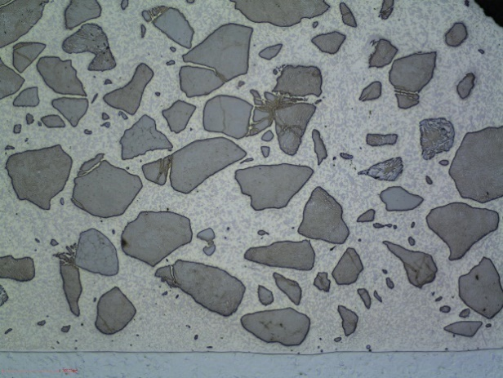
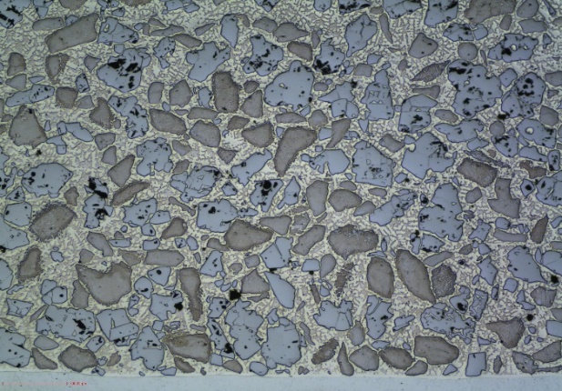
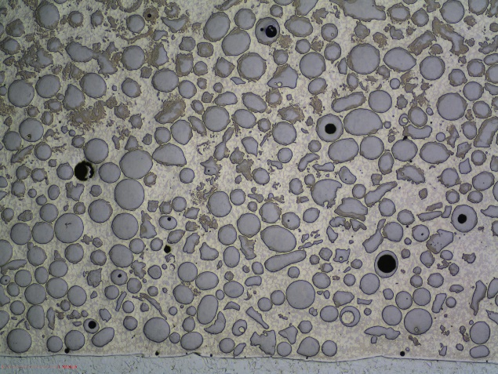
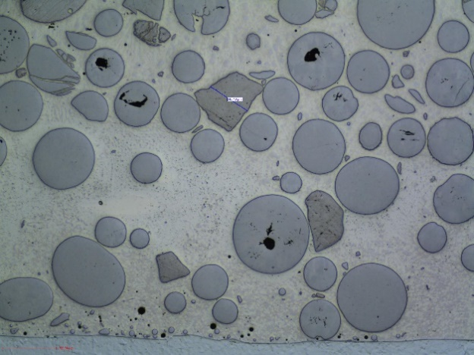
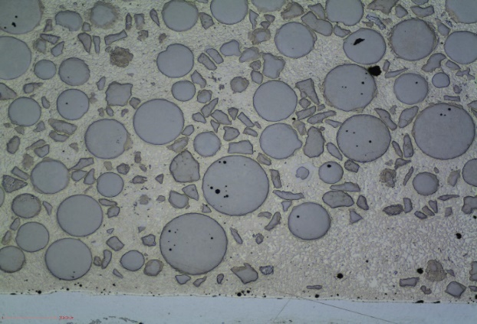
Baguette de soudure ULTITECH
Duramat NIA
Metco 81025
ULTITECH
Duramat NIA-Plus
Metco 81022

Slide 4
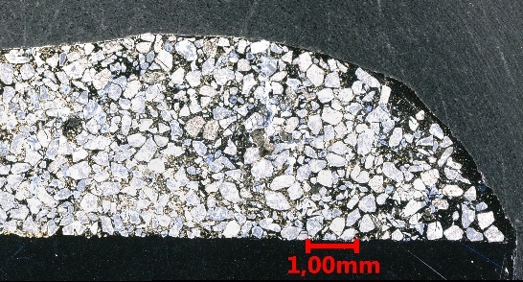
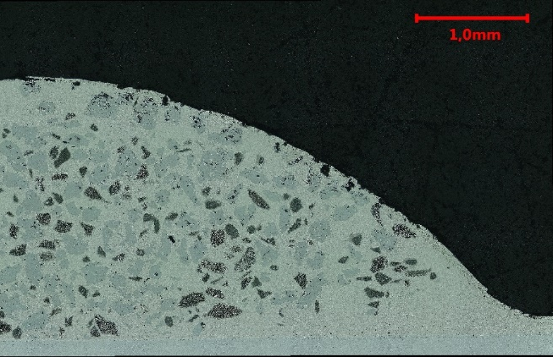
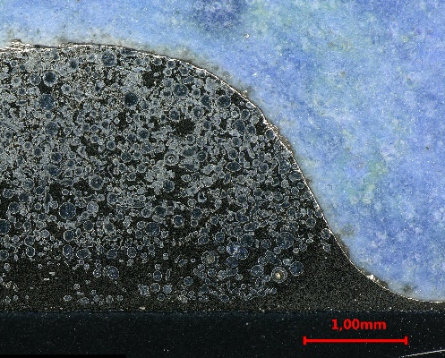
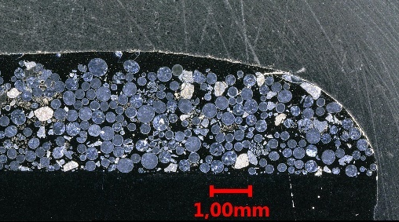
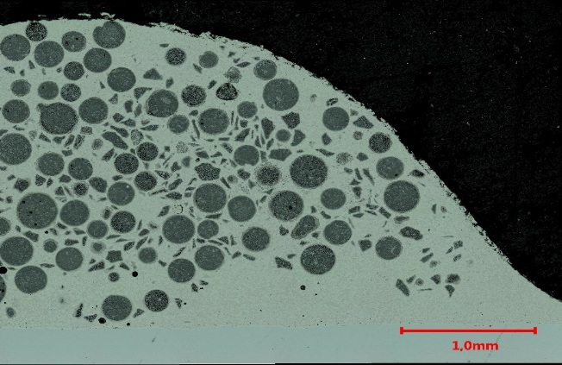
Baguette de soudure ULTITECH
Duramat NIA
Metco 81025
ULTITECH
Duramat NIA-Plus
Metco 81022

Slide 5
Baguette de soudure ULTITECH
Marque | Produit | Description | Dureté carbure | Dureté matrice
DURUM | Duramat NIA | NiCrBSi-based + FTC (fused tungsten carbide) (tube) |  | 38-50 HRc
 | Duramat NIA-PLUS | NiCrBSi-based + SFTC (spherical fused tungsten carbide) (tube) | 2650 Hv | 35-45 HRc
Oerlikon | Metco 81022 | Ni-based + Spherical WC | 2630 Hv | 50-52 HRc
 | Metco 81025 | Ni-based + CTC-S+ monocrystalline | 2500 Hv CTC-S 1450 Hv Monocrystalline | 48-50 HRc
Marque | Produit | Description | Dureté carbure | Dureté matrice
Technogenia | Ultitech | Ni-based (60%)+ Spherical WC (40%) | 2920 Hv | 41-51 HRc

